Slide 1
OSLO Percelen
Thematische werkgroep 3
12 juni 2019
Notes:
To do
Type hernoemen en aanpassen in UML

Slide 2
Agenda
Terugblik Thematische werkgroep 2 | 10’
Update model adhv feedback | 15’
Attributen | 45’
Oefening | 15’
Next steps | 10’

Slide 3
Terugblik: Voornaamste feedback
Ruimtelijke eenheid & Gebruikspercelen
Gebruikspercelen: ‘ruimtelijke eenheid van het type xyz’
Databron
‘Bron’ was vaag als term
Entiteit waarbij informatie kan meegegeven worden over (de data van) het perceel
Gebouw/Gebouweenheid
Deel van een ander traject en wordt niet mee opgenomen in dit model.
Agent heeft relatie met Ruimtelijke eenheid & Kadastraal patrimoniumperceel

Slide 4
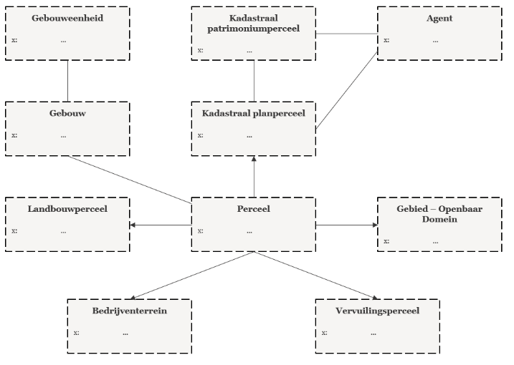
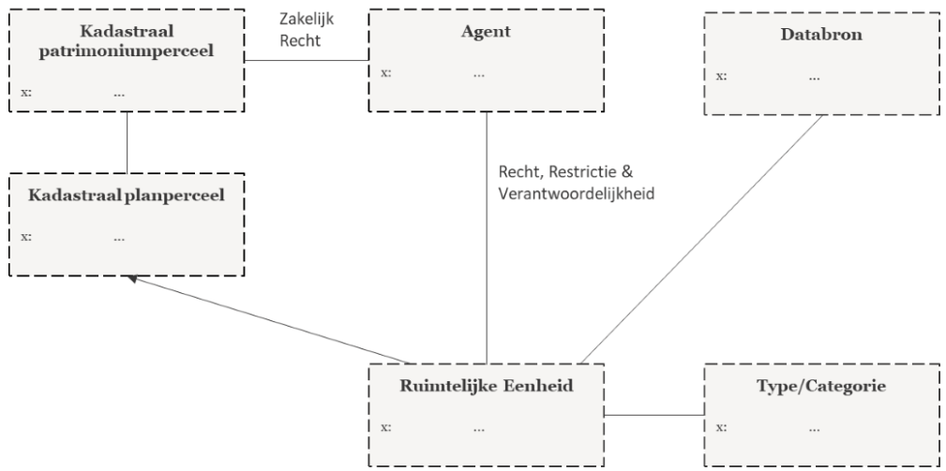
Terugblik thematische werkgroep 2

Slide 5
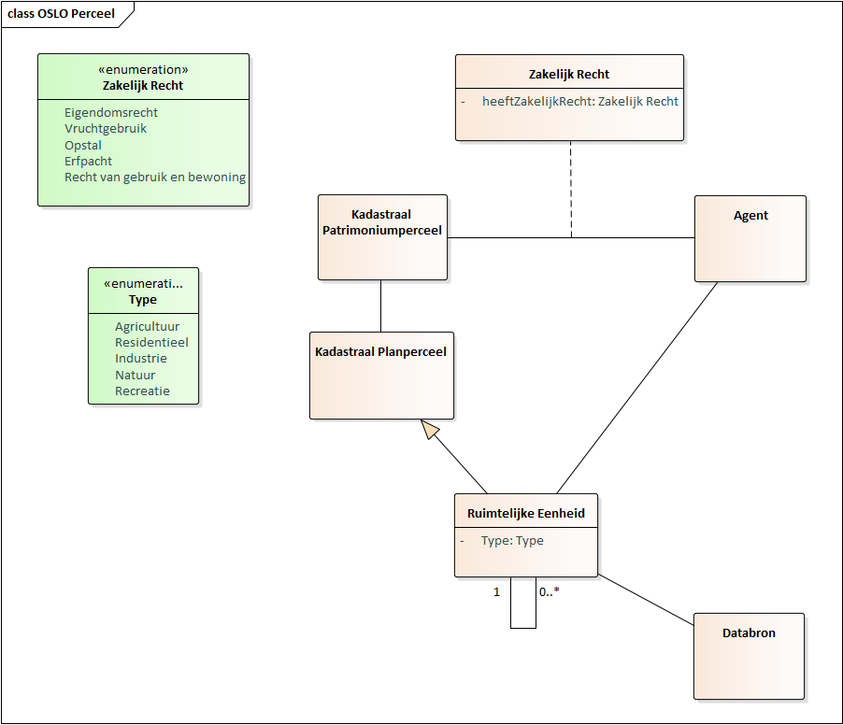
Terugblik thematische werkgroep 2
Input AAPD

Slide 6
Update Sneuvelmodel
‘Percelen’
Notes:
Story: Zoals eerder aangegeven was het grootste hekelpunt -> Definite van het centrale element Perceel.
Hiervoor kunnen we kijken wat reeds bestaande modellen of woordenboeken voorschrijven

Slide 7
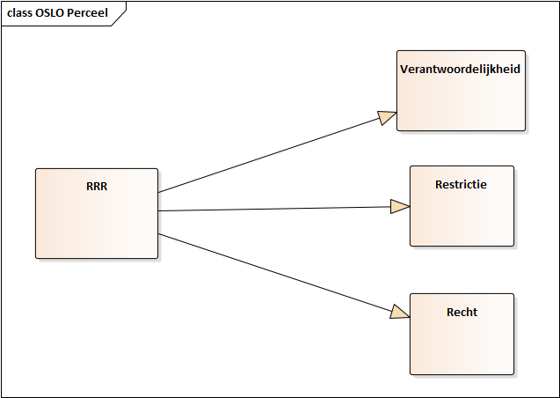
Rechten, Restricties & Verantwoordelijkheden
LADM: RRR is een abstracte klasse en kan 3 instanties hebben:
Recht;
Restrictie; of
Verantwoordelijkheid
Elke subklasse heeft zijn eigen codelijst

Slide 8
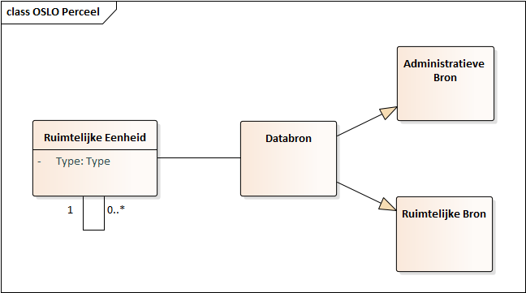
Databron
Databron
Ruimtelijke bron & Administratieve bron

Slide 9
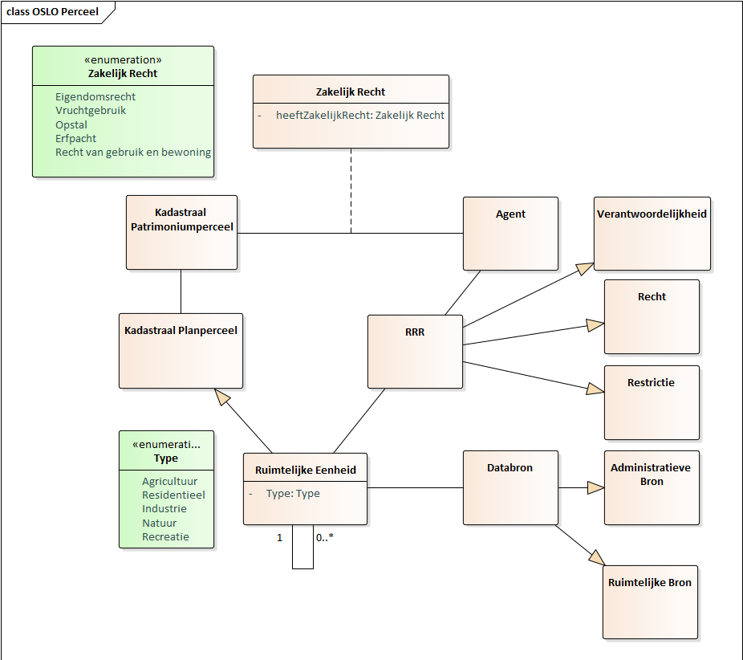
Update sneuvelmodel

Slide 10
Definities - recap
Entiteit | Definitie | Bron
Ruimtelijke eenheid | “één gebied (of meerdere gebieden) van land en/of water, of één enkel volume (of meerdere volumes) ruimte” | LADM
Kadastraal Planperceel | “Een gedeelte van het Belgische grondgebied, geografisch afgebakend en geïdentificeerd door de AAPD op het kadastraal percelenplan, dat overstemt met het grondoppervlak van een of meerdere kadastrale patrimoniale percelen.” | AAPD
Kadastraal Patrimonium-perceel | “Een onroerend goed of onroerend recht dat in hoofde van één of meerdere titularissen van een zakelijk recht onderworpen is aan een bepaald eigendomsstatuut.” | AAPD
Zakelijk Recht | “De zakelijke rechten zijn rechten die rechtstreeks op een zaak worden uitgeoefend. Een zakelijk recht geef aan zijn titularis een rechtstreekse en onmiddellijke macht over de zaak waarop het is gevestigd. Een zakelijk recht is een absoluut recht, in die zin dat zijn titularis het tegen iedereen kan doen gelden. Een Zakelijk recht kan zijn: eigendomsrecht, erfdienstbaarheid, vruchtgebruik, erfpacht, opstal of recht van gebruik en bewoning” | AAPD
Agent | “Iets of iemand dat kan handelen of een effect teweeg kan brengen” | OSLO Generiek

Slide 11
Definities
Entiteit | Definitie | Bron
Agent | “Iets of iemand dat kan handelen of een effect teweeg kan brengen” | OSLO Generiek
Recht | “Actie, activiteit of verzameling van acties dat een systeemparticipant mag uitvoeren of mag gebruik maken van een geassocieerde resource” | LADM
Restrictie | “Formele of informele verplichting om zich te weerhouden van iets te doen” | LADM
Verantwoordelijkheid | “Formele of informele verplichting om iets te doen” | LADM
Databron | “document met de juridische en/of administratieve feiten waarop de rechten, restricties en verantwoordelijkheden, ruimtelijke eenheid of agent is gebaseerd.” | LDAM
Administratieve bron | “Bron met de administratieve beschrijving van de betrokkene agenten, de rechten, restricties en verantwoordelijkheden die zijn gecreëerd” | LADM
Ruimtelijke bron | “Bron met de ruimtelijke representatie van één (deel van) of meerdere ruimtelijke eenheden” | LADM

Slide 12
Attributen
‘Percelen’

Slide 13
Ruimtelijke eenheid
Identificator: Unieke identificator voor de ruimtelijke eenheid
Type: Classificatie van een ruimtelijke eenheid
Dimensie: Geeft aan of de ruimtelijke eenheid een 0D/1D/2D/3D object is
Niveau (OSLO Openbaar Domein): Geeft aan of de ruimtelijke eenheid zich boven- of ondergrond bevindt
Oppervlakte: De oppervlakte van de Ruimtelijke eenheid in m²
Oppervlakte type
Officiële oppervlakte
Non-officiële oppervlakte
Berekende oppervlakte
‘surveyed area’ – Opgemeten oppervlakte

Slide 14
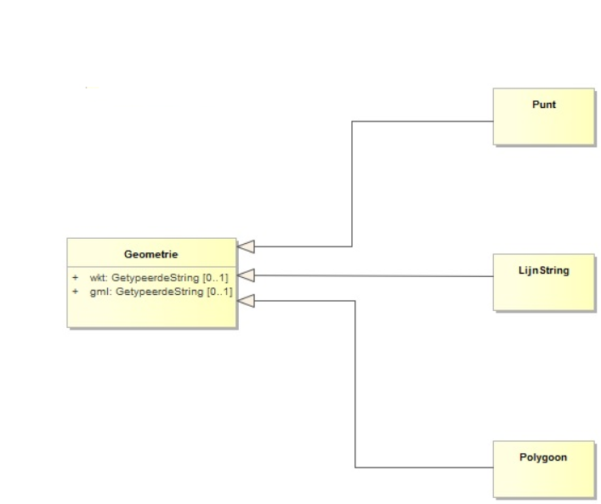
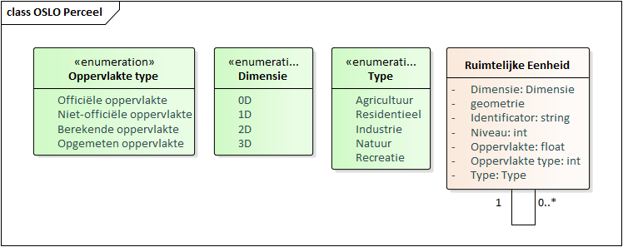
Ruimtelijke eenheid
Geometrie: Vorm- en positiekenmerken van een object.
Kan een punt, lijn of polygoon zijn
Formaat: gml of wkt
OSLO Generiek

Slide 15
Kadastraal planperceel (AAPD)
RecId: Uniek volgnummer
CaPakey: Sleutel van het kadastraal planperveel
Type: Geeft aan of het om een privaat (PR) of publiek (PP) domein gaat
CaSeKey: Code van de kadastrale sectie waarbinnen het perceel ligt
Datum bijwerking
Fiscale toestand
Codering fiscale toestand (toestand op 1 januari) gekoppeld aan het ontstaan (juridisch) of wijziging
van het perceel.
Oppervlakte

Slide 16
Kadastraal patrimoniumperceel (AAPD)
CaPakey
Sleutel van het kadastraal planperceel
Technische, fiscale en eigenaarsgegevens

Slide 17
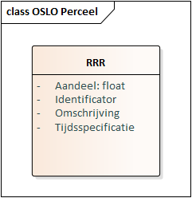
RRR – Abstracte klasse Recht, Restrictie, Verantwoordelijkheid
Identificator
Omschrijving
Aandeel (%)
Tijdsspecificatie:
Operationeel gebruik van een recht in het kader van ‘timesharing’
Agent heeft het recht om elk jaar in maart een appartement te gebruiken

Slide 18
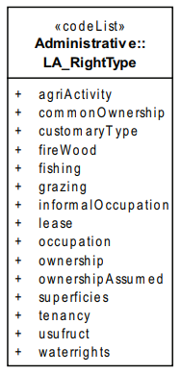
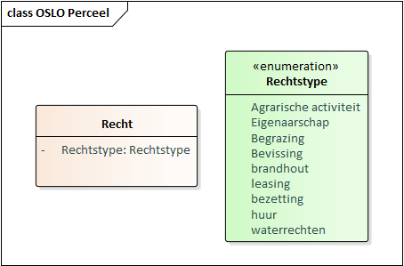
Recht – Aanvullende eigenschappen op RRR
Rechtstype: Wat met overlap tussen LADM en zakelijk recht?
Agrarische activiteit
Eigenaarschap
Begrazing
Bevissing
…
Formeel - Informeel

Slide 19
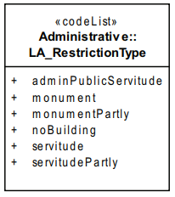
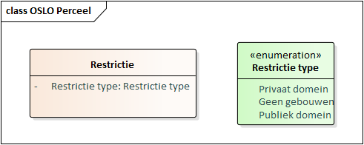
Restrictie – Aanvullende eigenschappen op RRR
Type restrictive
Zijn er andere types van restricties in het kader van percelen?

Slide 20
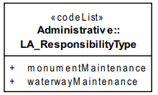
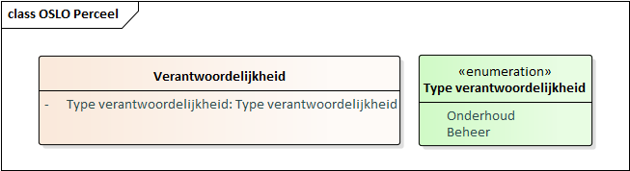
Verantwoordelijkheid – Aanvullende eigenschappen op RRR
Type verantwoordelijkheid
Onderhoud
Beheer

Slide 21
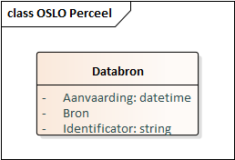
Databron
Aanvaarding: Datum van kracht van de bron door een authoriteit
Identificator
Bron: verantwoordelijke partij van de bron

Slide 22
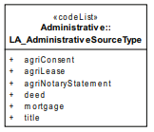
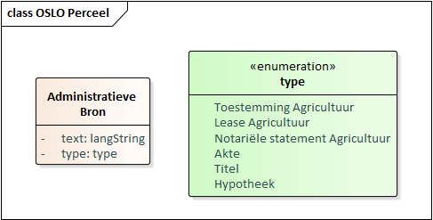
Administratieve bron
text: Inhoud van het document dat de recht, restrictie, verantwoordelijkheid van de betrokkene agenten beschrijft
Type:
Zijn hier andere types

Slide 23
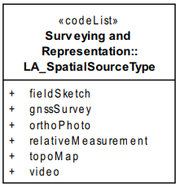
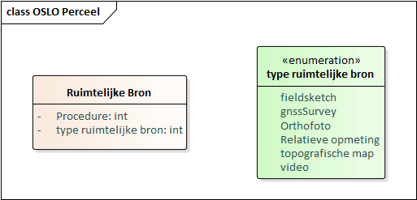
Ruimtelijke bron
Procedure: ISO 19156 (OM_Observation)
Measurements: ISO 19156 (OM_Process)
Type ruimtelijke bron:
‘fieldsketch’
gnssSurvey
Orthophoto
Relative measurements
topoMap
video

Slide 24
Opdracht (10 – 15 minuten)
In groepjes van 3-4 personen
Schrap en vul attributen aan op de printout van het sneuvelmodel
Gezamelijk overlopen
Notes:
Relatie met gebouwen? Hoe zien we dit
Relatie met adres? Hoe zien we dit?

Slide 25
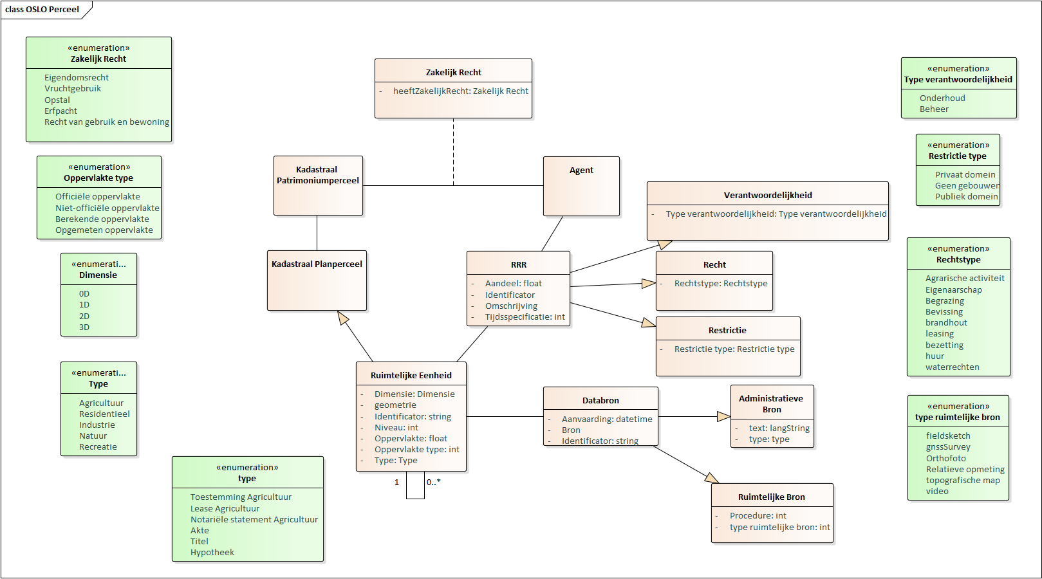
Opdracht (10 – 15 minuten)
qegh
Notes:
Relatie met gebouwen? Hoe zien we dit
Relatie met adres? Hoe zien we dit?

Slide 26
Vragen
Welke verschillende types Ruimtelijke eenheden moeten gedefinieerd worden?
Welke types rechten, restricties en verantwoordelijkheden zijn vereist?
Notes:
Relatie met gebouwen? Hoe zien we dit
Relatie met adres? Hoe zien we dit?

Slide 27
Q&A

Slide 28

Volgende stappen
Datum | 12/06/2019
Locatie | VAC Gent
Deelnemers | Werkgroep
Onderwerp | Thematische werkgroep 4 Inschrijvingslink https://dynamicforms.crmiv.vlaanderen.be/EventModule/Page/Show/869df4b5-4f8b-4dd4-a978-5a645bb813c7?PreFillIds=eba17839-f438-e911-a984-000d3ab98555%2c7ccd7cd0-4689-4050-86bc-4c451f5d9511

